Slide 1


ВОЙСКА
БЕСПИЛОТНЫХ СИСТЕМ
БПЛА — не будущее. Это уже наше настоящее

Slide 2

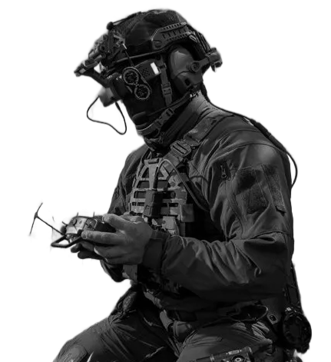
СЛУЖБА В ВОЙСКАХ БЕСПИЛОТНЫХ СИСТЕМ ОТКРЫВАЕТ УНИКАЛЬНЫЕ ВОЗМОЖНОСТИ
ПРИМЕНИТЬ ЗНАНИЯ ПОЛУЧЕННЫЕ В ВУЗЕ НА ПРАКТИКЕ И В ИЗОБРЕТАТЕЛЬСКОЙ РАБОТЕ.
ПОЛУЧИТЬ ХОРОШО ОПЛАЧИВАЕМЫЙ ОПЫТ РАБОТЫ ПО СПЕЦИАЛЬНОСТИ, ПОЛУЧЕНИЕ ДОПОЛНИТЕЛЬНОГО ОБРАЗОВАНИЯ.
УСОВЕРШЕНСТВОВАТЬ СВОИ ПРАКТИЧЕСКИЕ НАВЫКИ, ЗА СЧЕТ ИЗУЧЕНИЯ НОВОЙ ТЕХНИКИ, РАСШИРИТЬ ТЕОРЕТИЧЕСКИЕ ПОЗНАНИЯ И ПРАКТИЧЕСКИЕ ЗНАНИЯ.
СДЕЛАТЬ ПЕРВЫЙ ШАГ К КАРЬЕРЕ ОФИЦЕРА.

Slide 3
Преимущества прохождения военной службы
в подразделениях войск БпС
Заключение контракта на срок от 1 года, в котором закрепляется дополнительное условие:
гарантированное увольнение с военной службы по истечении срока контракта при нежелании
заключать новый контракт;
Прохождение военной службы только в войсках беспилотных систем;
Обязательное обучение по программе специальной подготовки специалистов беспилотных систем
в учебных центрах Министерства обороны Российской Федерации;
Возможность заключения контракта на 1 год, вместо службы по призыву 1 год;
Предоставление академического отпуска студентам гражданских образовательных организаций высшего и
среднего профессионального образования, заключившим контракт о прохождении военной службы
в войсках БпС;
Получение уникальных знаний и навыков по применению беспилотных систем, востребованных, как в Минобороны России, так и в других силовых ведомствах, а так же во многих отраслях экономики;
Приобретение статуса ветерана боевых действий и право на соответствующие льготы.

Slide 4
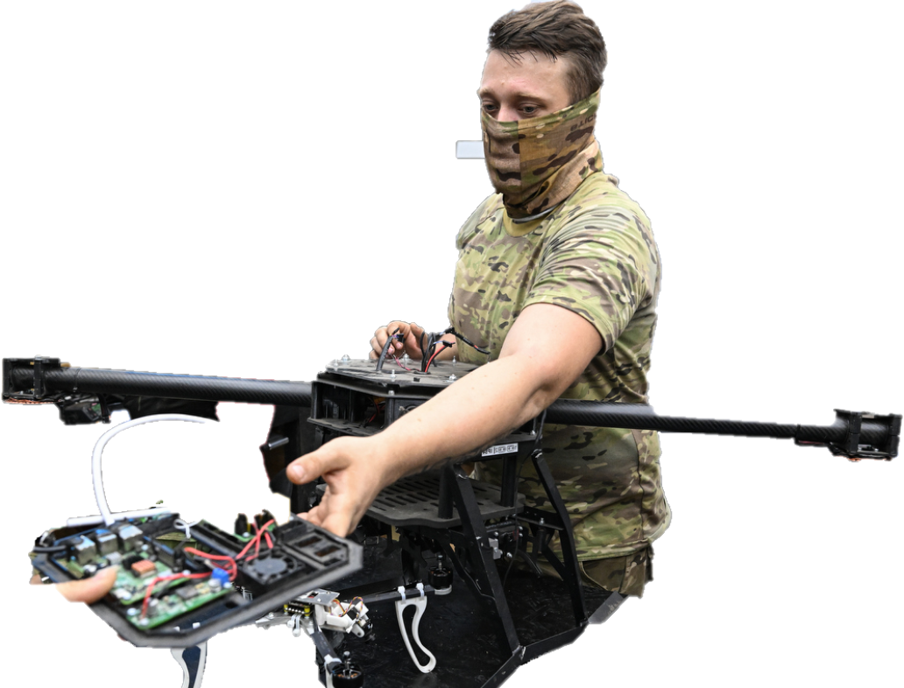
В ВОЙСКАХ БЕСПИЛОТНЫХ СИСТЕМ
ТЕБЯ НАУЧАТ
Ремонтировать беспилотные системы-схемотехника, пайка, работа с приборами, анализирующими показатели электрических цепей, антенн и т.д.
Настраивать и программировать беспилотные системы, программировать на базовом уровне, работать в сфере 3D-моделирования и 3D печати с помощью специализированного программного обеспечения.
Пилотировать беспилотные системы различных типов – воздушные (как мультироторные, так и самолетного типа), наземные, надводные и подводные.
Работать с коммерческими БпЛА – прошивка, настройка, обслуживание, ремонт.
Строить IP – сети, выстраивать радиосвязь.
Разбираться в топографических картах.
Знать инженерное дело, работать с боеприпасами и взрывчатыми веществами.

Slide 5
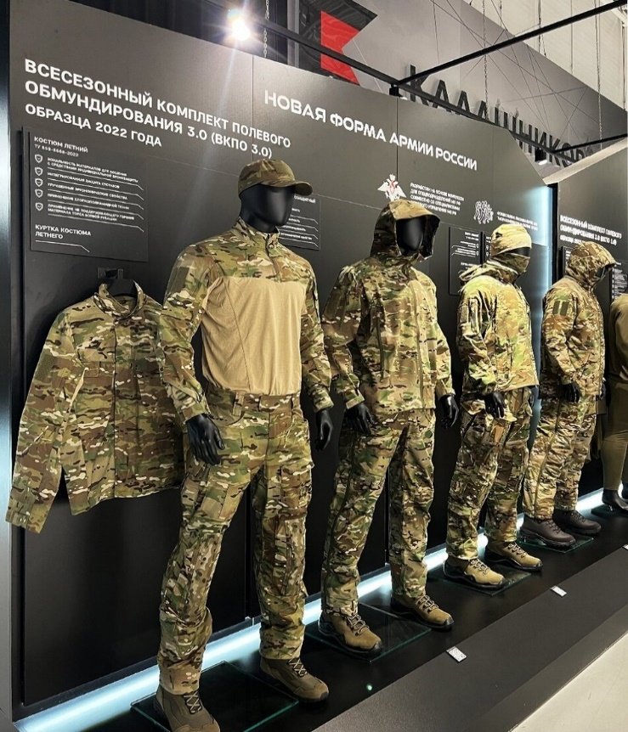
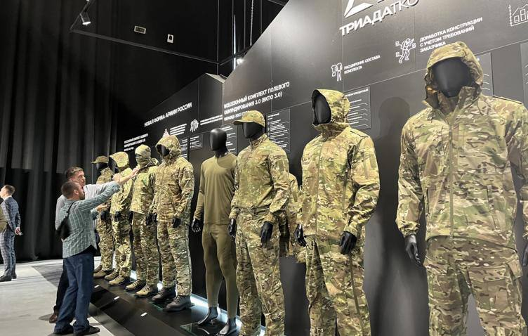
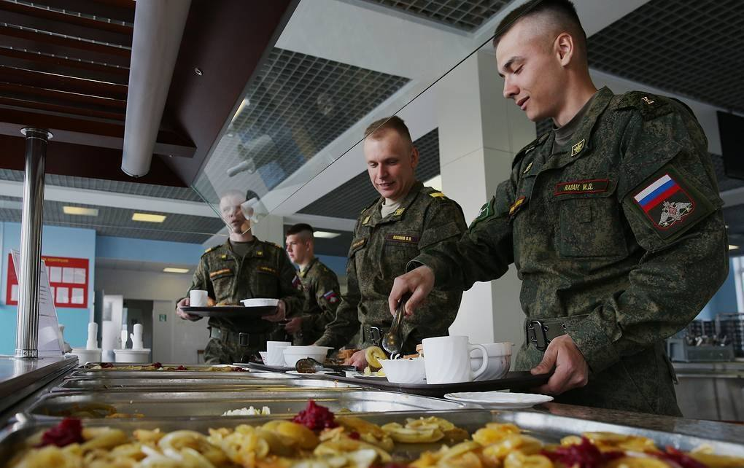


Перечень обеспечений поступающего на военную службу по контракту
Единовременная выплата в размере 1050000 рублей при заключении контракта
Денежное довольствие на регулярной ежемесячной основе
Жилищное обеспечение. Предоставление служебного жилья, компенсации за найм жилья, накопительная ипотечная система.
Обеспечение вещевым довольствием
Продовольственное обеспечение. Обеспечением питанием или денежной компенсацией.
Медицинское обеспечение:
- Бесплатное медицинское обслуживание;
- Диспансерное наблюдение;
- Санаторно-курортное обеспечение.

Slide 6


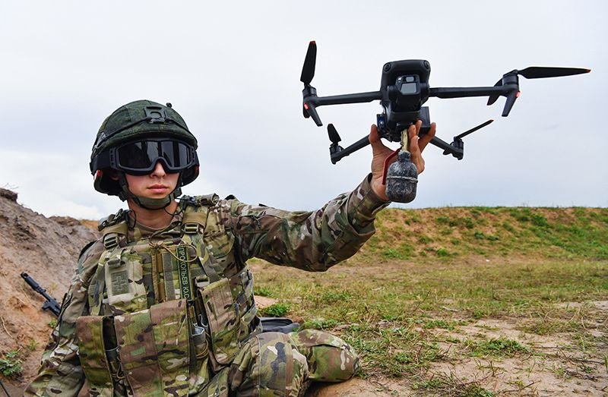



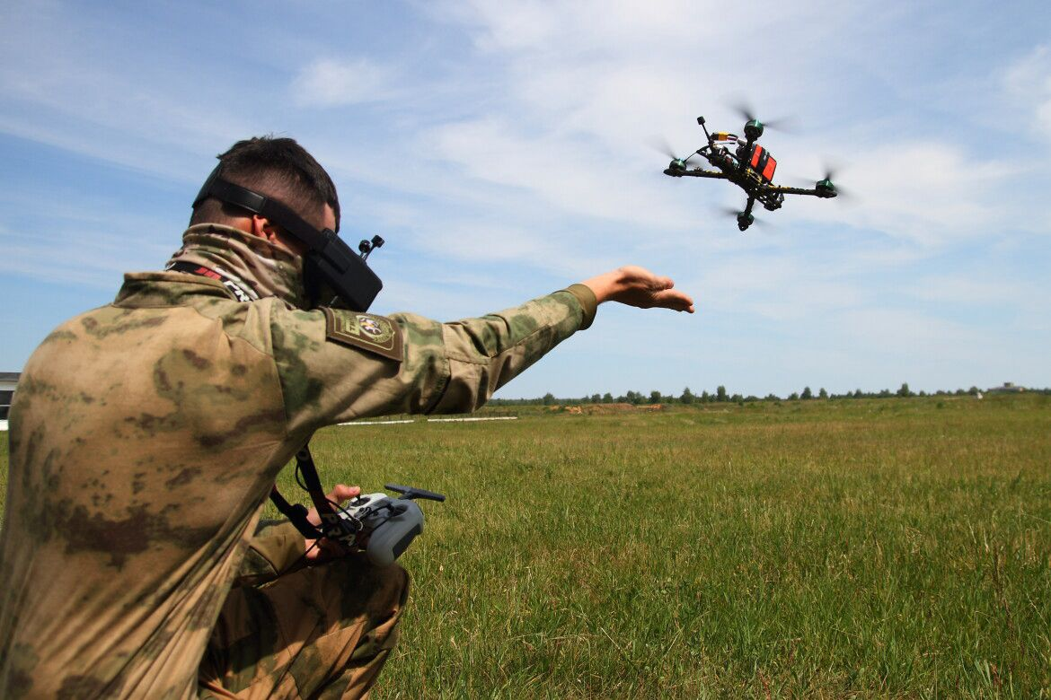
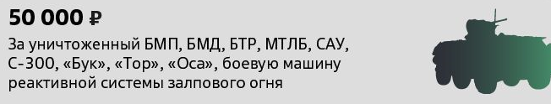
Дополнительные выплаты

Slide 7
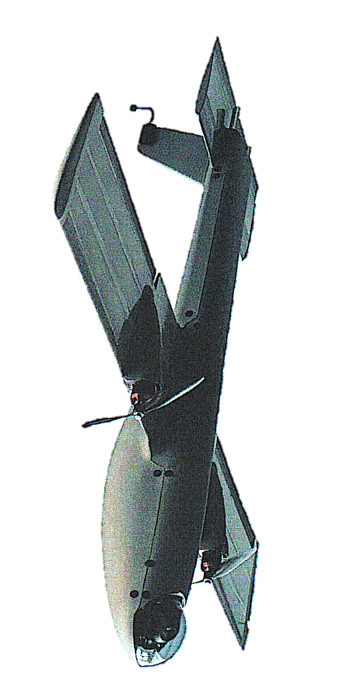

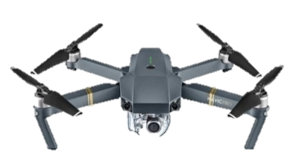
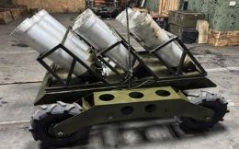

Требования к кандидатам
в войска беспилотных систем
По возрасту
По профессиональному психологическому отбору
Комплекс с БпЛА
ближнего действия «Суперкам»
Комплекс с БпЛА
ближнего действия «Молния-2Р»
от 18 до 45 лет
не ниже второй категории профессиональной психологической пригодности
для операторов FPV-дронов
от 18 до 35 лет
По состоянию здоровья
По уровню физической подготовленности
категория годности
«А» или «Б»
не ниже «удовлетворительно»
FPV-дрон коптерного типа
По образованию
Дополнительное требование
для операторов БпЛА
БпЛА коптерного типа
для авиационного персонала - высшее или среднее профессиональное;
для специалистов эксплуатирующих комплексы с БпЛА самолетного типа - высшее, среднее профессиональное или среднее общее;
для специалистов эксплуатирующих БпЛА коптерного типа, FPV-дроны коптерного и самолетного типа – высшее, среднее профессиональное, среднее общее или основное общее
наличие хорошо развитого вестибулярного аппарата
и развитой мелкой моторики рук
По наличию опыта
службы (работы)
Наземный робототехнический
комплекс «Крот-4»
при прочих равных условиях приоритет отдается кандидатам, имеющим опыт службы
в авиационных воинских частях, подразделениях специального назначения (разведывательным), пилотам дронов, киберспортсменам, авиамоделистам, увлекающимся компьютерными играми
БпЛА КТ (тяжелые)

Slide 8
Основные выплаты за заключение контракта
и первый год службы
от 4 000 000 руб. - за полный год службы участникам специальной военной операции при условии заключения контракта с Министерством обороны Российской Федерации на срок от 1 года и более.
В том числе:
от 2 640 000 тыс. руб. за год
(в зависимости от воинского звания, должности и выслуги лет)
400 тыс. руб. - Федеральная единовременная выплата.
650 000 тыс. руб. - Региональная единовременная выплата.
Ежемесячная надбавка специалистам БпС за особые условия
военной службы к окладу по воинской должности в размере 300% .

Slide 9
Кто нужен помимо операторов?
• Инженеры и техники
• Пилоты внешнего управления
• Специалисты целевой нагрузки
• Водители

Slide 10
АЛГОРИТМ ДЕЙСТВИЙ ДЛЯ ПОСТУПЛЕНИЯ
НА ВОЕННУЮ СЛУЖБУ ПО КОНТРАКТУ
5 шагов поступления на военную службу по контракту
(подробнее на официальном сайте Минобороны России по адресу www.mil.ru)
Первый шаг: сдать документы в пункт отбора или военный комиссариат
Второй шаг: пройти собеседование с психологом в пункте отбора
Третий шаг: пройти медицинский осмотр в военном комиссариате
Четвертый шаг: заключить контракт в пункте отбора на военную службу по контракту
Пятый шаг: получить предписание и убыть к месту службы

Slide 11
КОНТАКТЫ ПУНКТА ОТБОРА НА ВОЕННУЮ СЛУЖБУ ПО КОНТРАКТУ
МЫ НАХОДИМСЯ ПО АДРЕСУ:
г. Абакан, улица Пирятинская д. 17А
ЗВОНИ, ТЕБЯ ПРОКОНСУЛЬТИРУЮТ:
8 (3902) 35-89-04
8-923-393-50-01

